Slide 1
香氣發表
潘思穎
2025/7/25

Slide 2

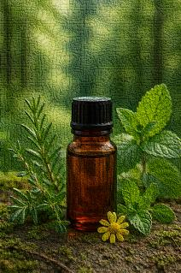
個案介紹
病因&症狀
建議治療
芳療措施
個案回饋
結語
目錄

Slide 3
個案介紹
Vicky，女性，26歲，上班族（行銷活動籌辦）
體態肉感，骨架高大
長期站立與走動、步調緊湊
飲食均衡偏鹹、外食多
飲水量2000cc/日，無運動習慣
對灰塵與熱過敏
目標為塑身！輔助放鬆腿部

Slide 4
病因
導致肥胖
肥胖是一種身體狀態，指的是體內脂肪堆積過多，超出身體正常所需，可能影響健康。它不只是體重的增加，而是脂肪分布異常。它不只是外觀上的變化，更是一種可能影響內部器官功能與代謝的狀態。
糖尿病：影響體內胰島素的使用方式，進而影響血糖值。
心臟病和中風：增加 血壓 和膽固醇
癌症：增加子宮癌、乳癌、攝護腺癌、肝癌、胰臟癌、腎癌等癌症的風險。
睡眠呼吸中止症：肥胖者經常會遇到睡眠困難，也會導致睡眠呼吸暫停，
婦科問題：導致女性月經不規則，並可能導致不孕。
骨性關節炎：肥胖者的過重會對關節造成壓力，導致骨關節炎等併發症。
其他：肥胖會導致胃病、肝臟問題和膽囊疾病。
症狀
環境因素
食慾
壓力
來自 https://www.apollohospitals.com/zh-TW/health-library/obesity-causes-symptoms-diagnosis-treatment
https://www.mmh.org.tw/know_health_view.php?docid=916

Slide 5
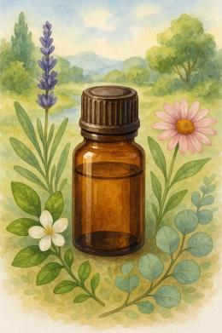
居家與芳療建議
居家建議：
遵循健康飲食金字塔
避免高糖高油食物
選擇低熱量健康小食
烹調方式以蒸、燉、烚為主
定時定量用餐，慢慢咀嚼
改變習慣，減少外食與零食
定期運動，提升代謝
建立情緒出口，避免壓力進食
芳療建議：
按摩：將精油按摩於需要的部位，有助於深層滲透和血液循環。
沐浴：在洗澡水中滴入幾滴精油並混合牛奶稀釋泡澡，讓身體在溫暖的水中得到舒緩與放鬆。
香薰：通過香薰燈或擴香器釋放精油香氣，有助於減壓並提升新陳代謝幫助血液循環

Slide 6
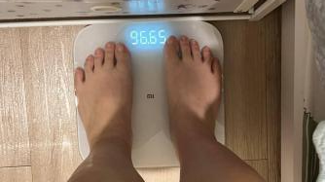
芳療措施—1st week
配方：濃度5% 5ml 滾珠按摩油
基底油：甜杏仁油5ml 滋潤延展性佳，不黏膩，帶來輕盈舒適感受
精油：
茉莉1D 個案喜歡的味道，促進女性生殖部位血液循環
葡萄柚2D 瘦身排水，促進代謝消化，紓壓放鬆
廣藿香1D 放鬆情緒，排毒代謝身體多餘的水分，改善足部疲勞
天竺葵1D 促進血液循環，緊實皮膚
純露：
薰衣草10ml 穩定神經，讓人放鬆好眠
體重：96.65kg
精油味道尚可，依舊是希望茉莉味重些就好~ 使用上來說，不曉得是不是前期用量較大，所以第三天~第四天就用完了🤣 有收穫！至少大腿和腹部都是有小1cm 左右的！純露我覺得椰糖味偏甜，更喜歡自然清香一點~ 但用的那幾天也像你說的，我幾乎熟睡，起來就忘記我做了什麼夢了~ 本身比較怕熱，想要有點涼涼
使用建議：
1）塗抹大腿，小腿，腰部，促進循環代謝，及塗在手心做嗅吸，早上/睡前各一次
2）純露可隨時噴在身體和臉部保養，讓心情保持愉快和放鬆，也可在睡前準備一小杯水，噴上4~5次純露飲用

Slide 7
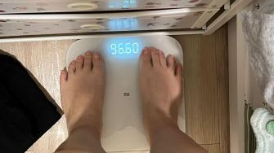
芳療措施—2nd week
配方：濃度5% 5ml 滾珠按摩油
基底油：甜杏仁油5ml 滋潤延展性佳，不黏膩，帶來輕盈舒適感受
精油：
茉莉2D 個案喜歡的味道，促進女性生殖部位血液循環
葡萄柚1D 瘦身排水，促進代謝消化，紓壓放鬆
天竺葵1D 促進血液循環，緊實皮膚
薑1D 瘦身燃脂配方之一，促進代謝排毒
純露：
永久花5ml 安撫情緒助眠，排出心裏的淤
薄荷5ml 清涼感，舒緩疲倦焦慮煩悶，去除多餘油脂，讓肌膚感受清爽感
體重：96.60kg
體重沒大變動，但沒有復胖，第二週的配方感受沒那麼明顯，但由於我跟往常一樣食量較多，可是這周卻沒有肚子不舒服脹氣什麼的，感覺消化的部分有幫助到~ 純露味道偏花木香，沒那麼甜，但不是最喜歡的味道🤣第一週味道偏甜，明顯做夢起來不會記得。但第二週使用純露後，快入睡一些。
使用建議：
1）塗抹大腿，小腿，腰部，促進循環代謝，及塗在手心做嗅吸，早上/睡前各一次
2）純露可隨時噴在身體和臉部保養，讓心情保持愉快和放鬆，也可在睡前準備一小杯水，噴上4~5次純露飲用

Slide 8
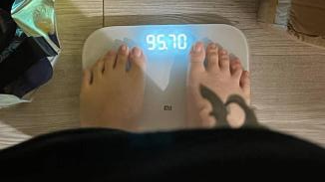
芳療措施—3rd week
配方：濃度3% 10ml 滾珠按摩油
基底油：甜杏仁油 5ml 滋潤延展性佳，不黏膩，帶來輕盈舒適感受
精油：
茉莉2D 個案喜歡的味道，促進女性生殖部位的血液循環
天竺葵1D 促進血液循環，緊實皮膚
檸檬香茅1D 利尿，促進血液循環，可改善下肢的痠脹感。
葡萄柚2D 瘦身排水，促進代謝消化，紓壓放鬆
純露：
玫瑰5ml 保濕，味道芳香讓心情放鬆愉快
薄荷5ml 清涼感，舒緩疲倦焦慮煩悶，去除多餘油脂，讓肌膚感受清爽感
體重：95.70kg
這周感覺因為天氣冷要補充熱量，我一直進食，吃很多甜的，但是肚子一直有不飽的感覺🤣 但意外的是體重不升反而有降一些些欸！沒想過精油真的有幫助消化，蠻驚喜的~ 純露味道這周味道還不錯，意外玫瑰味道很香，但不是很刺鼻的那種，也有感覺皮膚瞬間補水了
使用建議：
1）塗抹大腿，小腿，腰部，促進循環代謝，及塗在手心做嗅吸，早上/睡前各一次
2）純露可隨時噴在身體和臉部保養，讓心情保持愉快和放鬆，也可在睡前準備一小杯水，噴上4~5次純露飲用

Slide 9
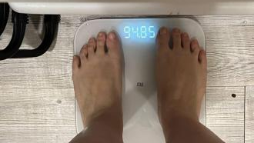
芳療措施—4th week
配方：濃度3% 15ml 滾珠按摩油
基底油：
甜杏仁油10ml 滋潤延展性佳，不黏膩，帶來輕盈舒適感受
荷荷芭油 5ml 提供深層保濕，敏感肌都可使用，不易氧化，耐放
精油：
茉莉4D 個案喜歡的味道，促進女性生殖部位的血液循環
杜松1D 促進淋巴循環，排毒和瘦身，調節皮脂分泌
甜橙2D 給予幸福感，放鬆好眠，促進消化
檸檬1D 提升專注力、振奮精神、舒緩情緒，促進血液循環，幫助消化
天竺葵1D 促進血液循環，緊實皮膚
純露：
玫瑰10ml 保濕，味道芳香讓人放鬆心情愉快
薄荷5ml 清涼感，舒緩疲倦焦慮煩悶，去除多餘油脂，讓肌膚感受清爽感
體重：94.85kg
最近瘋狂加班比較累，吃的量比較正常吃，但我每晚都有持續塗，想說多少消化，以及幫助大腿小腿。而體重竟然又降了！真的是忙碌的一週，最好的禮物😂 這次精油配方味道蠻好的，個人很愛茉莉味道，感謝芳療師每次都用心調配滿滿的茉莉香氣，卻也不失減重的配方~
使用建議：
1）塗抹大腿，小腿，腰部，促進循環代謝，及塗在手心做嗅吸，早上/睡前各一次
2）純露可隨時噴在身體和臉部保養，讓心情保持愉快和放鬆，也可在睡前準備一小杯水，噴上4~5次純露飲用

Slide 10
個案回饋
日期 | 配方考量
3/9 | 主打分解脂肪，抑制食欲，放鬆心情，好眠
3/16 | 增加個案喜歡的香氣，促進燃脂，血循代謝排毒/淤，涼感
3/22 | 舒緩下肢不適，血循緊實肌膚，代謝消化排水
3/29 | 促進全身循環，排毒排水，消化，放鬆好眠
一個月後個案感受：
體重真的有下降，腿部也感覺輕盈
每晚使用茉莉精油和玫瑰純露，心情放鬆愉快
感謝芳療師細心傾聽、了解身體與心理狀況
原來精油也能帶來被理解與支持的感覺

Slide 11
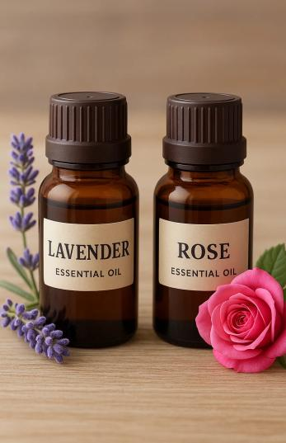
結語
這次的芳療過程，讓我學習如何從個案的感官回饋中調整配方與應對方式，更理解每一位個案的需求不盡相同。
我發現芳療不只是精油的搭配，更是陪伴與傾聽的過程。未來，我希望自己能在紀錄與分析中更系統化，提升芳療師的敏感度與判斷力，持續以療癒之心服務每一位個案。

Slide 12
Thankyou very much!

